Slide 1
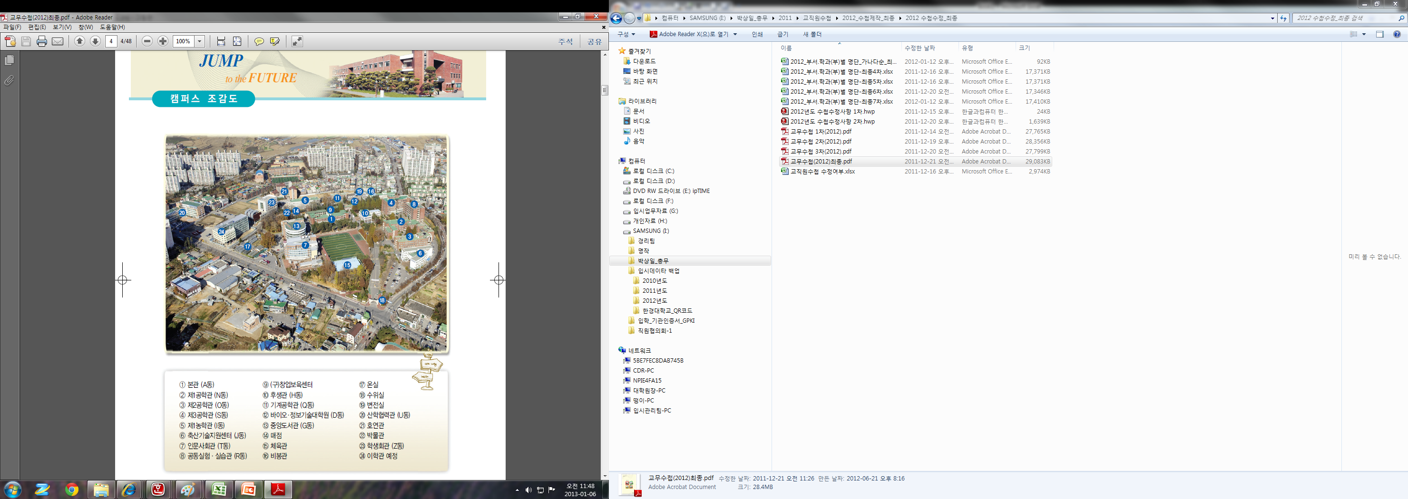
면접고사 장소
[인문사회관(T동)
3층(316호)]
[행정학과-글로벌물류트랙]
지원자에 한하여 면접고사 실시

